Slide 1

Донбаська державна машинобудівна академія
«Вступ до магістратури ДДМА 2026»

Slide 2
Єдиний вступний іспит (ЄВІ) – форма вступного випробування для вступу на навчання для здобуття ступеня магістра на основі диплому бакалавра або спеціаліста, або магістра, яка поєднує тест загальної навчальної компетентності (ТЗНК) та тест з іноземної мови (англійської, німецької, французької, іспанської на вибір вступника), яке проводиться Українським центром оцінювання якості освіти відповідно до законодавства.
ЄВІ та ЄФВВ
Метою ТЗНК – є оцінювання рівня сформованості загальної навчальної компетентності претендента на здобуття ступеня магістра. (Здатність спілкуватися державною мовою, здатність навчатися й оволодівати сучасними знаннями, здатність застосовувати знання в практичних ситуаціях).
ЄФВВ - форма вступного випробування для вступу на навчання для здобуття ступеня магістра, яка передбачає оцінювання рівня підготовленості вступника до здобуття ступеня магістра з відповідної спеціальності яке проводиться Українським центром оцінювання якості освіти відповідно до законодавства.

Slide 3
Вступ на спеціальності на які потрібно складати ЄФВВ
Шифр, спеціальність | Освітньо-професійна програма (термін навчання 1 рік 4 місяці) | Освітньо-наукова програма (термін навчання 1 рік 9 місяців) | Вступні іспити
А4.04 Середня освіта (математика) | Математика | – | ЄВІ | один з предметних тестів на вибір вступника
F3 Комп’ютерні науки | Комп’ютерні науки в техніці, бізнесі та медицині | Комп’ютерні науки |  | предметний тест з інформаційних технологій
F7 Комп’ютерна інженерія | Комп’ютерні системи та мережі | – |  | предметний тест з інформаційних технологій
F4 Системний аналіз та наука про дані | Інтелектуальні системи прийняття рішень | – |  | предметний тест з інформаційних технологій
F6 Інформаційні системи і технології | Інформаційні системи та технології | – |  | предметний тест з інформаційних технологій

Slide 4
Вступ на спеціальності на які потрібно складати ЄФВВ
Шифр, спеціальність | Освітньо-професійна програма (термін навчання 1 рік 4 місяці) | Вступні іспити | Вступні іспити
D1 Облік і оподаткування | Облік і оподаткування | ЄВІ | предметний тест з обліку та фінансів
D2 Фінанси, банківська справа, страхування та фондовий ринок | Фінанси, банківська справа та страхування |  | предметний тест з управління та адміністрування
D3 Менеджмент | Менеджмент |  | предметний тест з управління та адміністрування
D5 Маркетинг | Маркетинг
D7 Торгівля | Підприємництво, торгівля та біржова діяльність
D4 Публічне управління та адміністрування | Державна служба |  | один з предметних тестів на вибір вступника
I10 Соціальна робота та консультування | Економіка та організація соціального забезпечення |  | один з предметних тестів на вибір вступника

Slide 5
Вступ на спеціальності на які потрібно складати ФАХОВИЙ ІСПИТ замість ЄФВВ
Шифр, спеціальність | Освітньо-професійна програма (термін навчання 1 рік 4 місяці) | Освітньо-наукова програма (термін навчання 1 рік 9 місяців) | Вступні іспити
G9 Прикладна механіка | Прикладна механіка | Прикладна механіка | ЄВІ та фаховий іспит
G11 Машино-будування (за спеціалізаціями) (G11.01 Верстати та інструменти) | Галузеве машинобудування | Галузеве машинобудування | ЄВІ та фаховий іспит
G10 Металургія | Металургія | – | ЄВІ та фаховий іспит
E3 Хімія | Хімія харчових продуктів | – | ЄВІ та фаховий іспит
G3 Електрична інженерія | Електроенергетика, електротехніка та електромеханіка | – | ЄВІ та фаховий іспит
G7 Автоматизація, комп’ютерно-інтегровані технології та робототехніка | Автоматизація та комп’ютерно-інтегровані технології | Автоматизоване управління технологічними процесами | ЄВІ та фаховий іспит

Slide 6
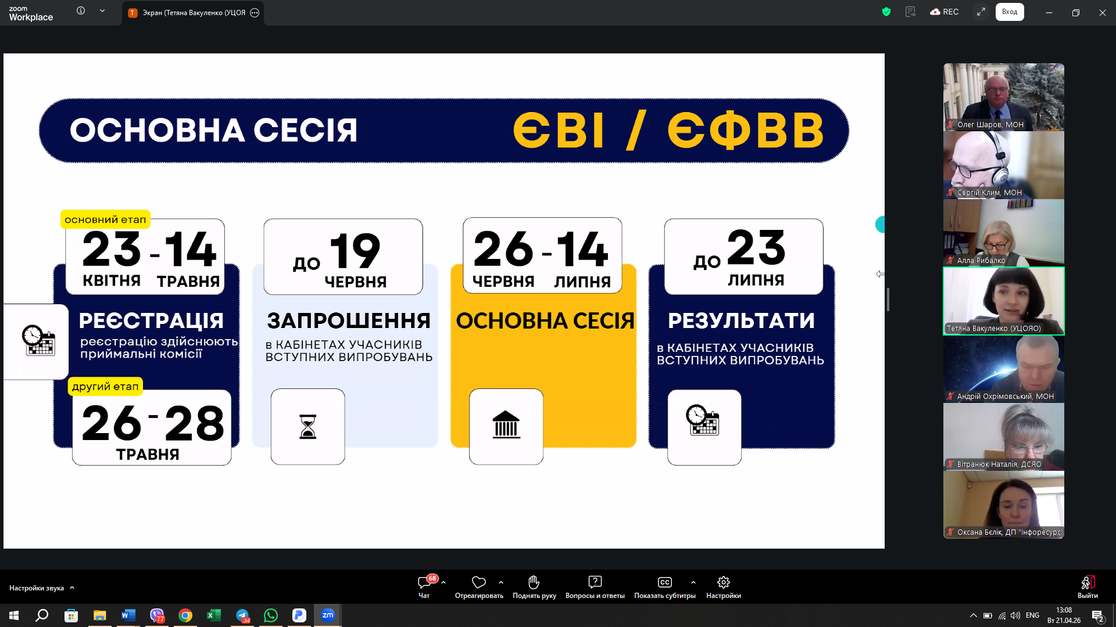

Slide 7
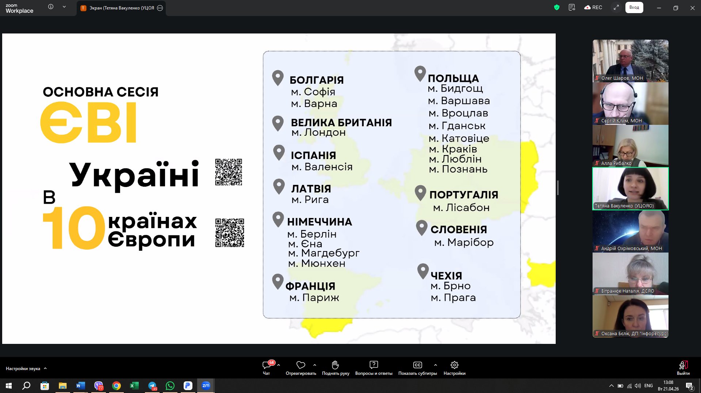

Slide 8
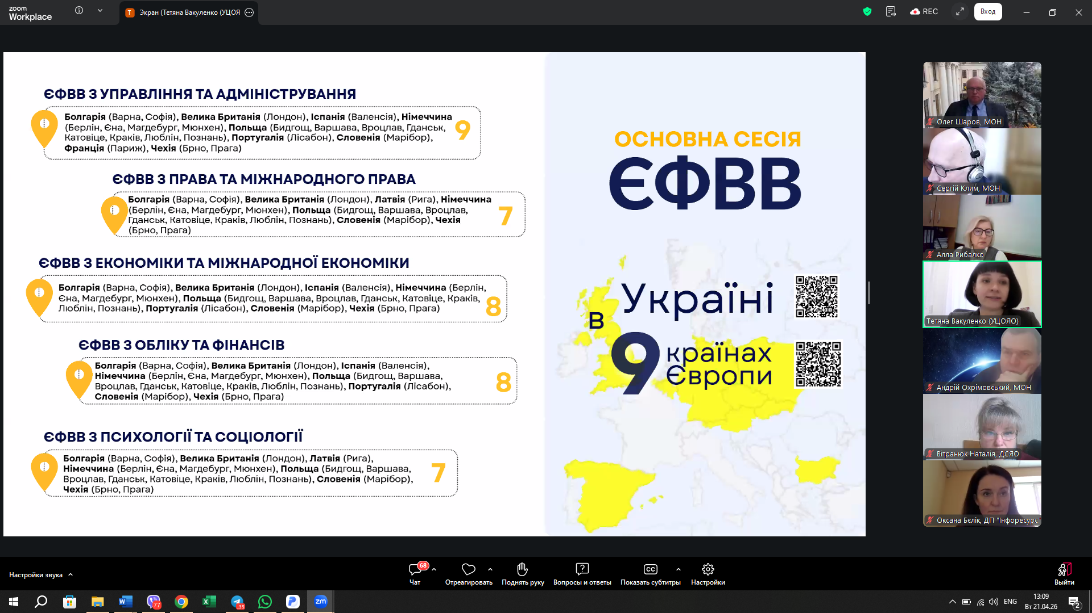
https://testportal.gov.ua/yevi-yefvv-za-kordonom-2026/ - більше інформації за посиланням

Slide 9
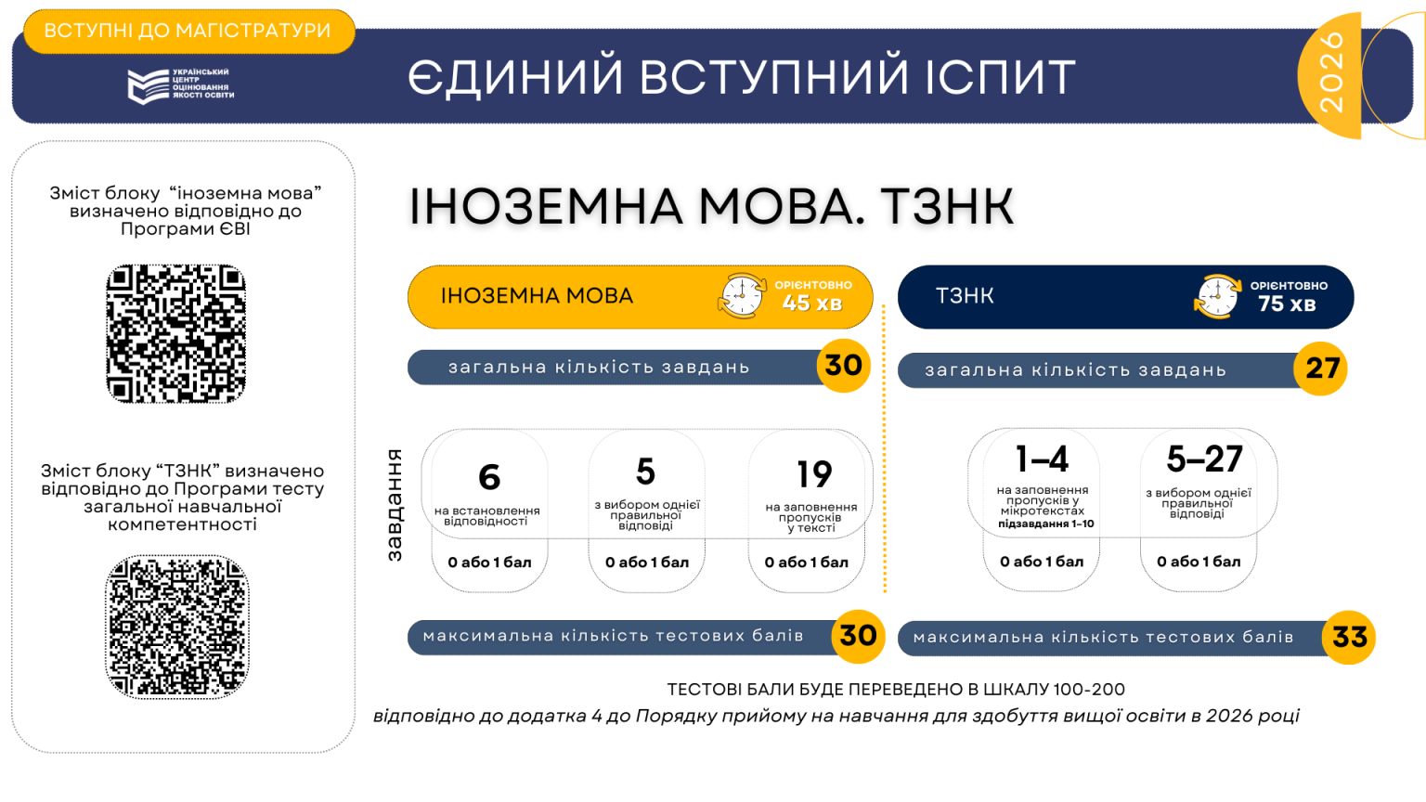

Slide 10
Реєстрація для складання ЄВІ, ЄФВВ розпочинається з 23 квітня по 14 травня (основний період) з 26 по 28 травня (додатковий період).
Реєстрація на ЄВІ та ЄФВВ
Порядок реєстрації
1. Сформуйте комплект реєстраційних документів:
-заповнити заяву-анкету з особистою інформацією, необхідною для оформлення екзаменаційного листка, на яку накладено кваліфікований електронний підпис вступника;
2. Зробити скановані копії (фотокопії) наступних документів:
- перша сторінка паспорта;
- облікова картка платника податків;
- копію диплому (якщо випускник минулих років);
- фотокартки (кольорова) для документів (відцифрований образ обличчя особи) із зображенням, що відповідає досягнутому віку вступника;
3. Надішліть на електронну адресу приймальної комісії pk.ddma.1952@gmail.com скановані копії або фотокопії реєстраційних документів.
4. Отримайте екзаменаційний лист.

Slide 11

Основні дати для вступу до ДДМА
01 липня по 15 жовтня – реєстрація електронних кабінетів вступників, завантаження необхідних документів.
1 – 27 липня – реєстрація на фахові випробування, співбесіди (на бюджет), до 17 серпня - реєстрація на фахові випробування, співбесіди (на контракт).
28 липня – 7 серпня – фахові іспити, співбесіди замість ЄВІ, ЄФВВ (на бюджет).
до 20 серпня - фахові іспити, співбесіди замість ЄВІ, ЄФВВ (на контракт).
7 - 22 серпня – прийом заяв та документів в електронному вигляді.
До 25 серпня – оприлюднення рейтингових списків на бюджет/контракт.
До 18.00 28 серпня – абітурієнт повинен надіслати сканкопії та /або фотокопії документів на електронну пошту приймальній комісії.
29 серпня – зарахування вступників на бюджет.
До 14 вересня – зарахування вступників на контракт.

Slide 12
Правила вступу до ДДМА
Абітурієнт може подати до 5 заяв на бюджет
Максимальна кількість заяв (бюджет + контракт) – 10
У процесі подання заяв для участі в конкурсі абітурієнту необхідно вказати в кожній заяві пріоритетність від 1 до 5, при цьому «1» визначає найвищу пріоритетність.
Пріоритетність не може бути змінена впродовж
всієї вступної кампанії.

Slide 13
КОНКУРСНИЙ БАЛ
Для вступу на перший курс для здобуття ступеня магістра для абітурієнтів, що вступають за результатами ЄВІ та ЄФВВ та/або фахового іспиту, розраховується за такою формулою:
(КБ) = 0,2 × П1 +0,2 × П2 + 0,6 × П3
П1 – оцінка тесту загальної навчальної компетентності ЄВІ;
П2 – оцінка тесту з іноземної мови ЄВІ;
П3 – оцінка ЄФВВ або оцінка фахового іспиту
Конкурсний бал для вступу на місця державного замовлення:
D4 «Публічне управління та адміністрування» не менше 150 балів
для інших спеціальностей – не менше ніж 130 балів

Slide 14
Перелік документів, що необхідно надати для вступу до ДДМА
Абітурієнти, які були рекомендовані до зарахування на навчання за державним замовленням або за кошти фізичних та юридичних осіб, мають надіслати до 18:00 28 серпня на електронну пошту pk.ddma.1952@gmail.com приймальної комісії сканкопії та/або фотокопії наступних документів з накладанням КЕП/ЕЦП:
документа, що посвідчує особу та громадянство. В разі наявності ID-картки, витяг про місце проживання із застосунку Дія;
Заява роздрукована та підписана особисто вступником;
довідки про присвоєння індивідуального податкового номера;
диплому бакалавра, спеціаліста, магістра і додатка до нього;
кольорову фотокартку розміром 3 × 4 см;
для призовників - посвідчення про приписку до призовної дільниці;
для військовозобов’язаних - військовий квиток або тимчасове посвідчення військовозобов’язаного;
для резервістів - військовий квиток (з позначкою про взяття на військовий облік та оновлених облікових даних після 2022 року).

Slide 15
ВІЙСЬКОВО-ОБЛІКОВІ ДОКУМЕНТИ ДЛЯ ВСТУПУ ДО ДДМА
Для осіб чоловічої статі віком від 18 до 60 років, які вступають до ДДМА на денну/заочну форму здобуття освіти у 2026 році, подають наступні військово-облікові документи:
для призовників - посвідчення про приписку до призивної дільниці (від 17 до 25 років);
для військовозобов’язаних - військовий квиток або тимчасове посвідчення (від 25 – 60 років);
для резервістів - військовий квиток (до 60 років).

Slide 16
CПЕЦІАЛЬНІ УМОВИ УЧАСТІ У КОНКУРСНОМУ ВІДБОРІ
(вступ без ЄВІ, ЄФВВ за співбесідою)
особи з інвалідністю внаслідок війни;
постраждалі учасники Революції Гідності та учасники бойових дій;
особи з інвалідністю, які неспроможні відвідувати навчальний заклад;
особи з особливими фізичними потребами, яким відмовили у проходженні ЄВІ, ЄФВВ;
особи з інвалідністю, які у 2026 не складають ЄВІ, ЄФВВ через захворювання або патологічний стан;
Документи для підтвердження пільг надсилаються на пошту приймальної комісії до подання електронної заяви pk.ddma.1952@gmail.com

Slide 17
Друга вища освіта
Під час вступу для здобуття вищої освіти ступеня магістра за кошти фізичних та/або юридичних осіб, вступники на основі НРК7, можуть за їх вибором або подати результати ЄВІ та/або ЄФВВ, або скласти відповідну співбесіду та/або фаховий іспит в ДДМА. Навчання зазначених вступників відбувається за рахунок коштів фізичних та/або юридичних осіб.
Зараховуються:
- результати ЄВІ або вступне випробування з іноземної мови, яке складається у ДДМА;
- результат фахового іспиту, якій складається у ДДМА.

Slide 18
Навчання за Ваучером.
Краматорський міський центр зайнятості надає можливість отримати ВАУЧЕР для компенсації плати за навчання у ДДМА.
Ваучер – документ встановленого зразка, що дає особі право на навчання за кошти Фонду загальнообов’язкового державного соціального страхування на випадок безробіття.
Ваучер видається одноразово. Станом на сьогодні вартість ваучера складає – 33280 грн.
Якщо вартість навчання перевищує цю суму, то особа доплачує різницю самостійно.
Хто може отримати Ваучер:
Особи віком 45+ (страховий стаж – не менше як 15 років);
ВПО (без обмеження віку), але потрібна професійно-технічна або вища освіта;
Особи з інвалідністю;
Особи, звільнені з військової служби до досягнення ними пенсійного віку;
Особи, які у період воєнного стану в Україні або окремих її місцевостях під час служби, трудової та іншої діяльності, проживання на відповідній території отримали поранення, контузію, каліцтво …

Slide 19
Навчання за Ваучером.
Для отримання ваучера необхідно звернутись до центру зайнятості та надати документи:
заява;
паспорт;
трудова книжка, або документи що підтверджують період зайнятості;
документ про освіту;
реєстраційний номер облікової картки платника податків.
Більш детальна інформація з питань отримання ваучера за тел. +380955049318
Кому буде відмовлено в отримані ваучера?
1. Особам, які не мають професійно-технічної або вищої освіти;
2. Особам, які проходили протягом останніх трьох років перепідготовку за рахунок коштів Фонду державного соціального страхування на випадок безробіття;
3. Особам, які зареєстровані в центрах зайнятості як безробітні.
Термін дії ваучера
120 днів після видачі ваучера необхідно вступити на навчання.
За ваучером необхідно звертатись не раніше червня 2026 року.

Slide 20
Друга вища освіта. Навчання за Ваучером.
Перелік спеціальностей ДДМА за якими може бути виданий ваучер
С1 Економіка та міжнародні економічні відносини (за спеціалізаціями) *****
D3 Менеджмент *****
D5 Маркетинг,
D7 Торгівля,
D4 Публічне управління та адміністрування *****
F3 Комп’ютерні науки,
F4 Системний аналіз,
F6 Інформаційні системи та технології,
F7 Комп’ютерна інженерія,
А4.04 Середня освіта (Математика),
G3 Електрична інженерія,
G7 Автоматизація та комп’ютерно-інтегровані технології та робототехніка,
G9 Прикладна механіка,
G10 Металургія,
I10 Соціальна робота та консультування.
*****особи, звільнені з військової служби до досягнення ними пенсійного віку та за умови звернення протягом трьох років з дня звільнення.

Slide 21
Додатковий прийом заяв та документів
Додаткова сесія вступної кампанії | Денна форма здобуття освіти | Заочна форма здобуття освіти
Реєстрація заяв на участь в співбесіді, фаховому іспиті | 15 - 20 вересня
Співбесіди, фахові іспити | 21 - 25 вересня
Реєстрація заяв вступників для участі в конкурсному відборі | 15-23 вересня
Формування рейтингових списків вступників, надання рекомендацій до зарахування та оприлюднення списку рекомендованих з повідомленням про отримання чи неотримання ними права здобувати вищу освіту | 26 вересня
Вступники, які отримали рекомендації, мають виконати вимоги до зарахування | 28 вересня
Зарахування вступників | Не пізніше 30 вересня

Slide 22
Перелік спеціальностей особливої підтримки
Шифр галузі | Галузь знань | Код спеціальності | Назва спеціальності
A | Освіта | A4 | A4.04 «Середня освіта (Математика)»
E | Природничі науки математика та статистика | E3 | Хімія
G | Інженерія, виробництво та будівництво | G3 | Електрична інженерія
 |  | G7 | Автоматизація, комп’ютерно- інтегровані технології та робототехніка
 |  | G9 | Прикладна механіка
 |  | G10 | Металургія
 |  | G11 | Машинобудування (за спеціалізаціями)

Slide 23
Консультаційний центр Приймальної комісії
У разі необхідності працівники Приймальної комісії допоможуть вам у вирішенні питань, що стосуються вступу до ДДМА
+380503477849 – реєстрація на ЄВІ/ЄФВВ/ЄВВ
+380660517489; +380993071669 – консультація по вступу
+380997331694 – підготовчі курси ЄВІ
email: pk.ddma.1952@gmail.com
Сайт академії: www.dgma.donetsk.ua

